Slide 1

Auto

Slide 2


Slide 3
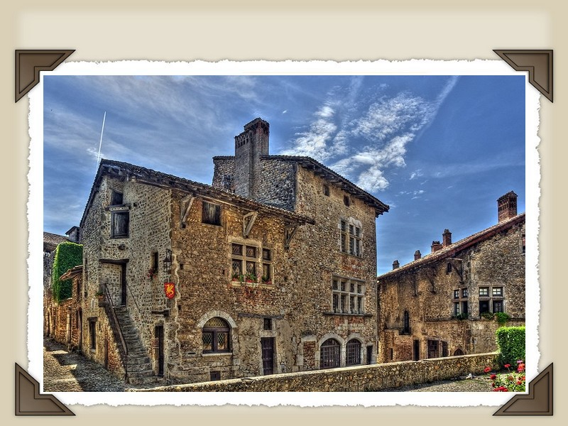

Slide 4
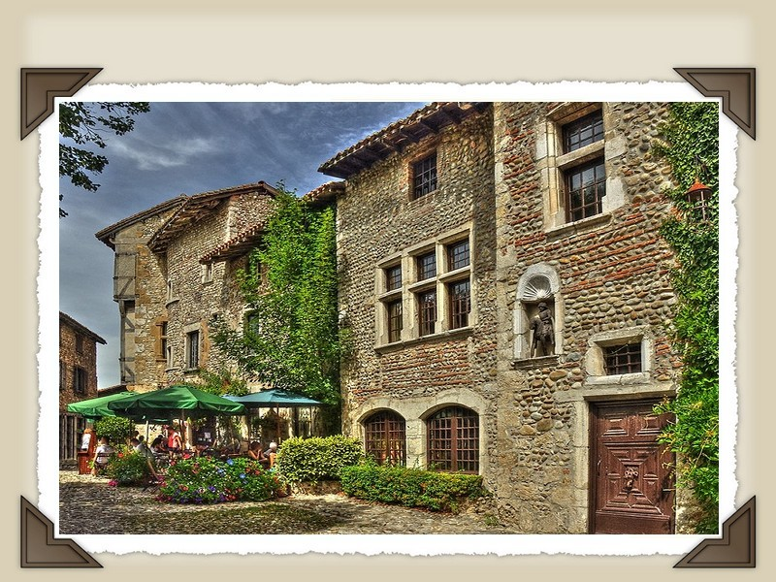

Slide 5
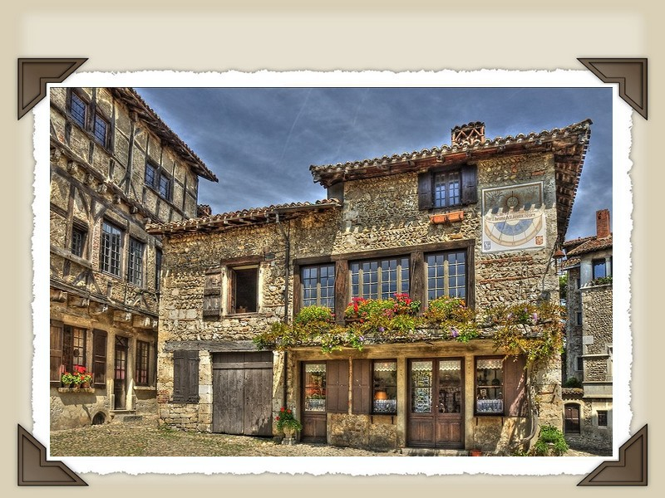

Slide 6
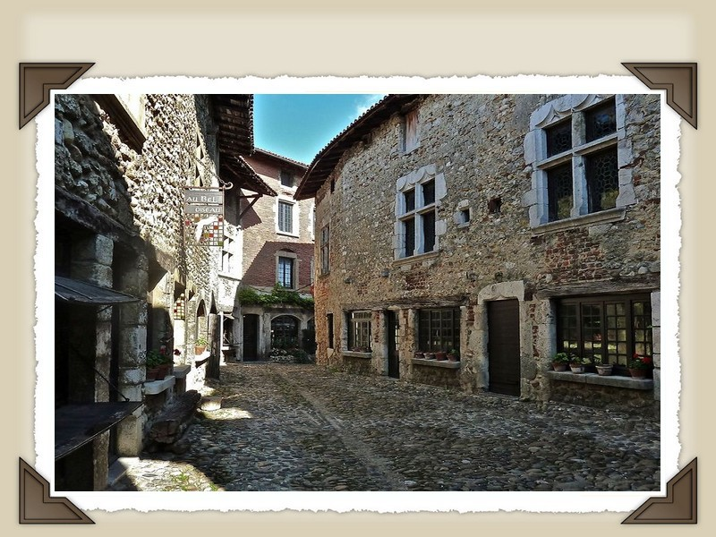

Slide 7


Slide 8
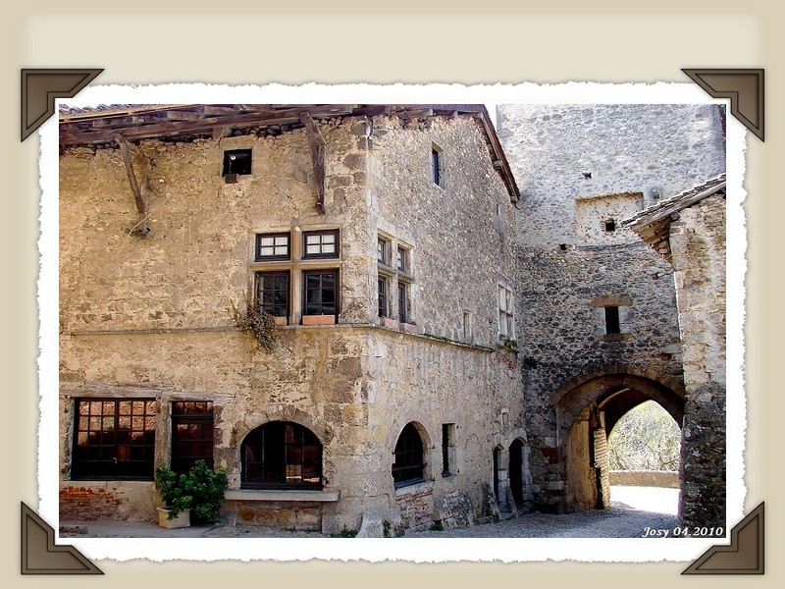

Slide 9
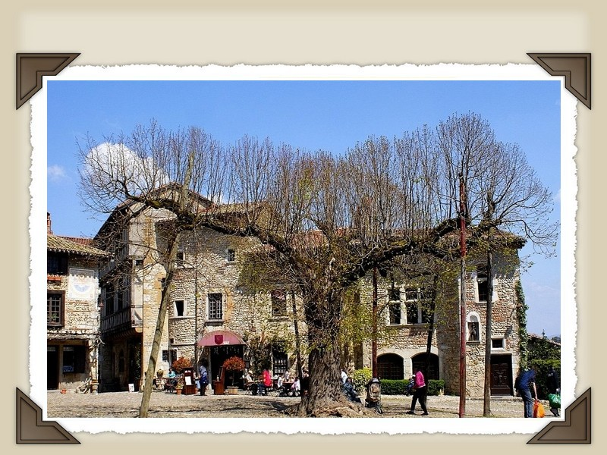

Slide 10
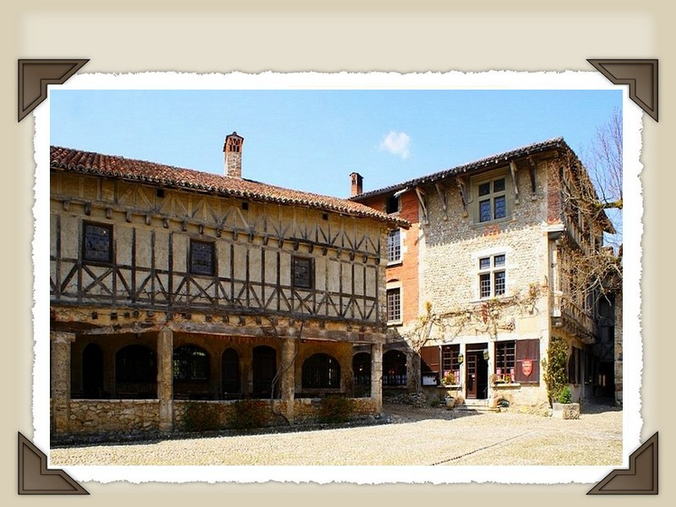

Slide 11
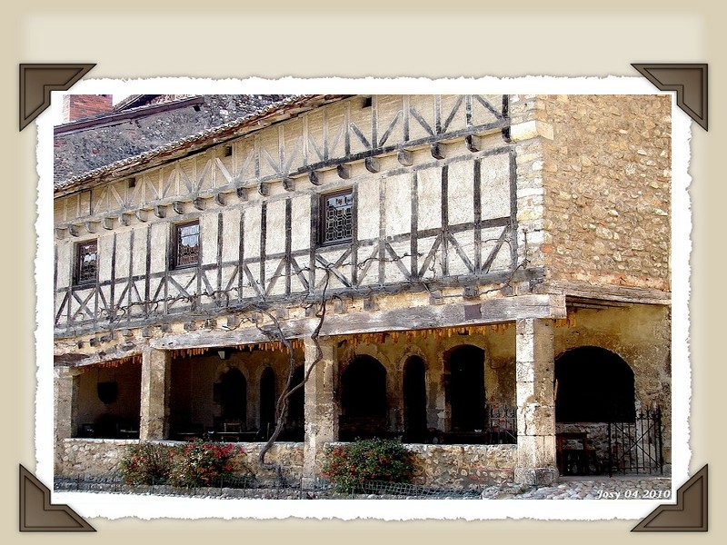

Slide 12
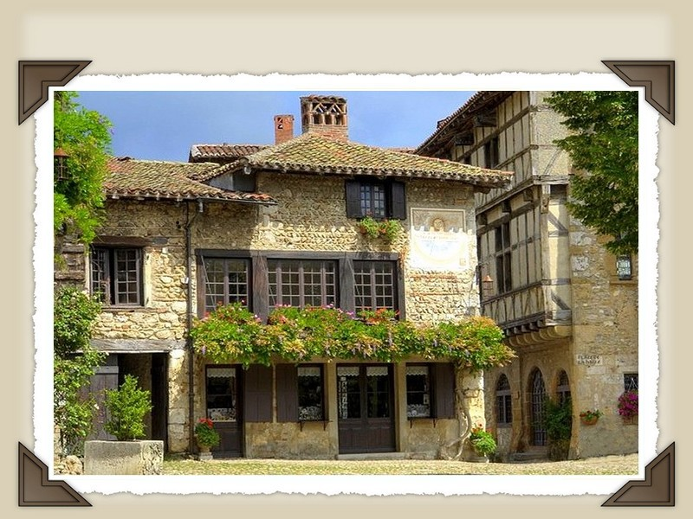

Slide 13
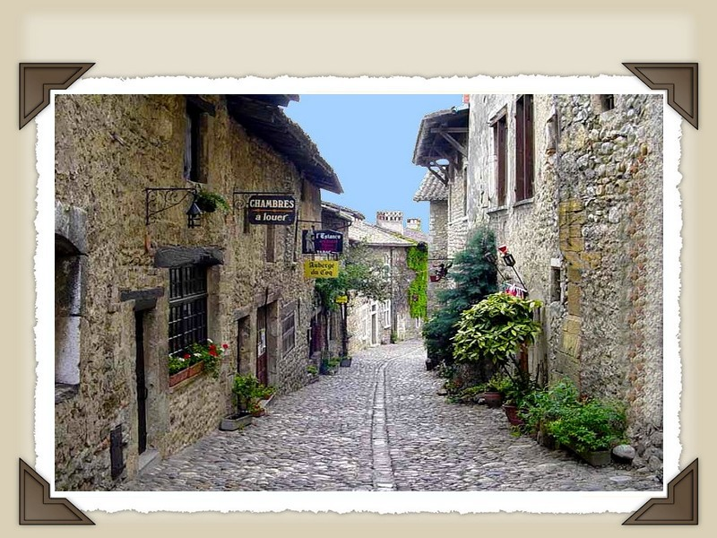

Slide 14
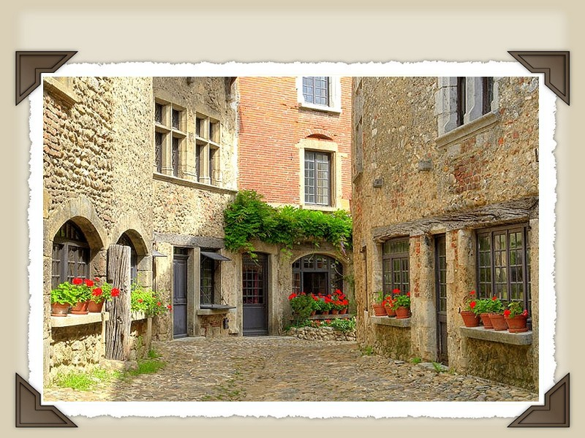

Slide 15
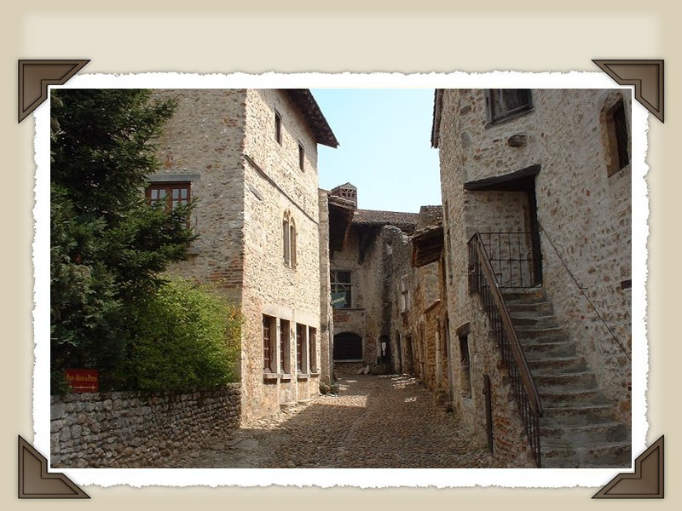

Slide 16
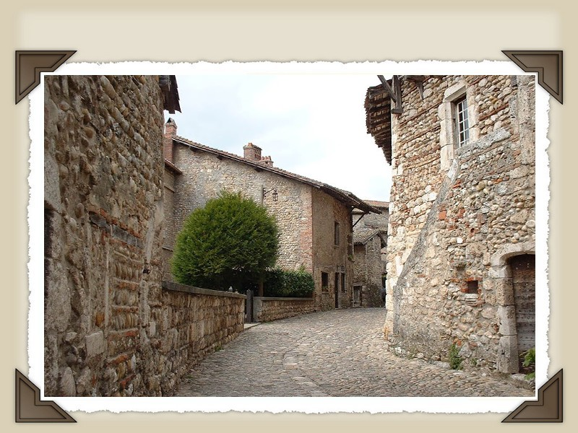

Slide 17
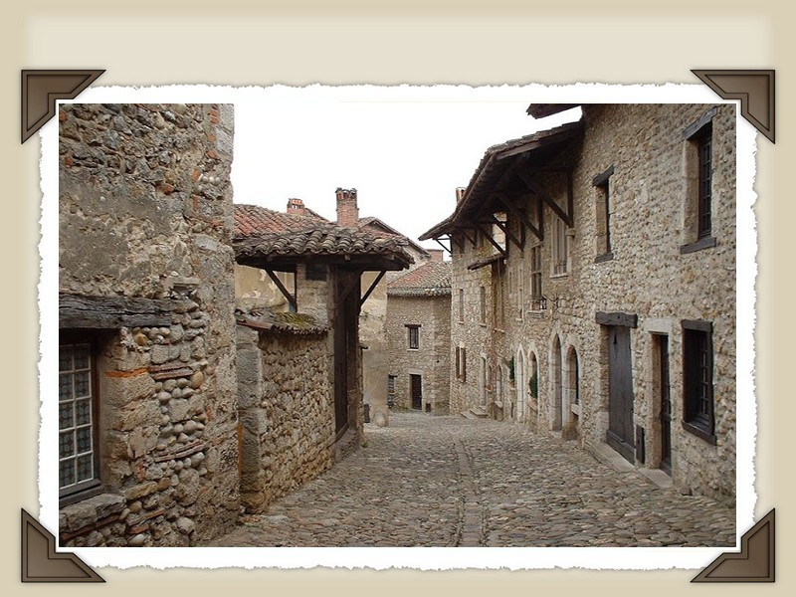

Slide 18
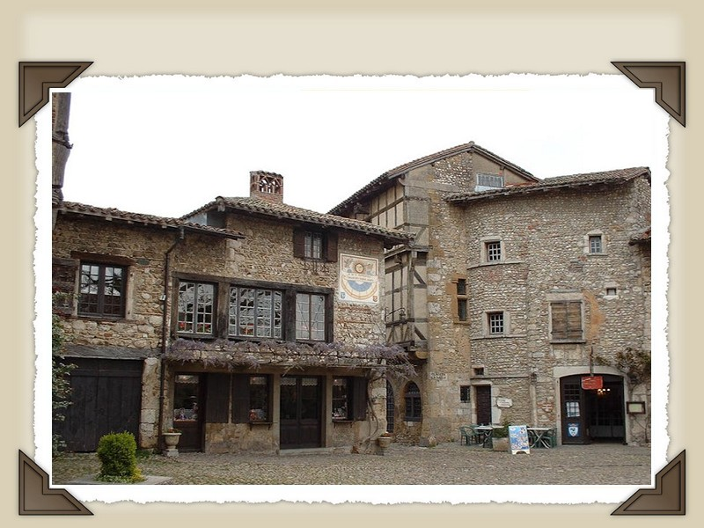

Slide 19
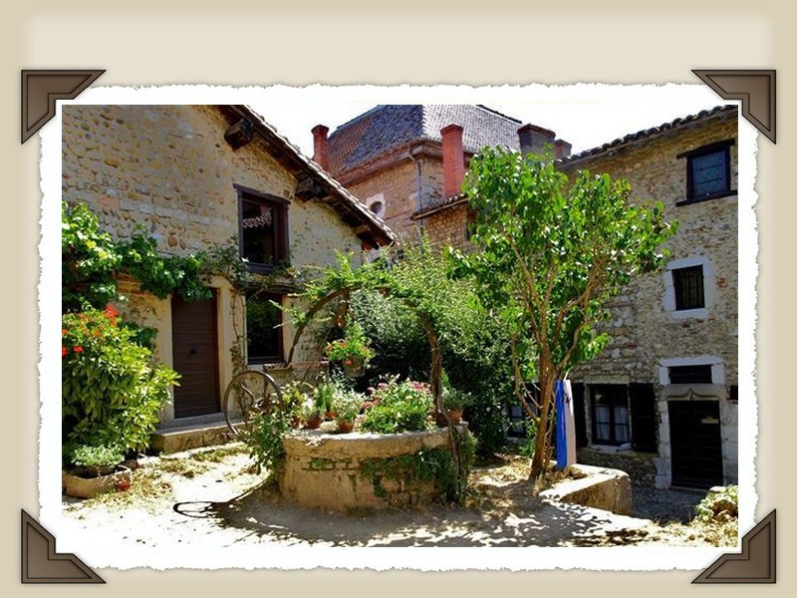

Slide 20


Slide 21
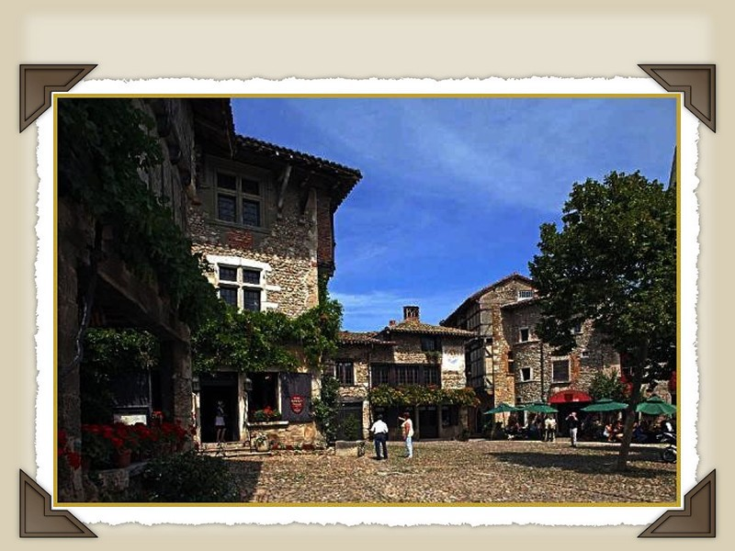

Slide 22
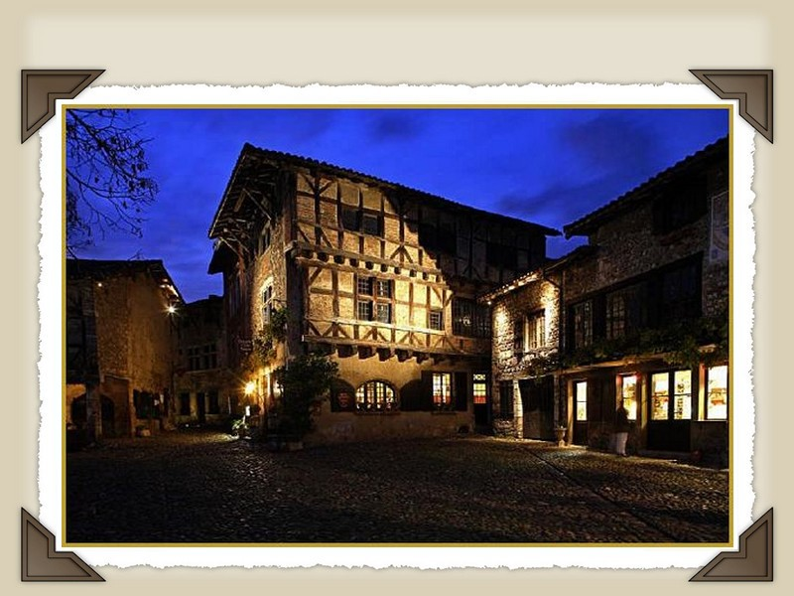

Slide 23

http://mon-pps-show.pagesperso-orange.fr/

Slide 24



Accede a la sección que desees desde aquí:
Propia Creación
De la Red
Dedicatorias | Fechas Especiales | Graciosos
Historia y Arte | Lugares | Musicales
Naturaleza y Ciencias | Política | Reflexión
Religiosos | Románticos | Salud
Dedicatorias | Fechas Especiales | Graciosos
Historia y Arte | Lugares | Musicales
Naturaleza y Ciencias | Política | Reflexión
Religiosos | Románticos | Salud
Si deseas recibir pps periódicamente en tu correo electrónico subscríbete aquí:

